Slide 1
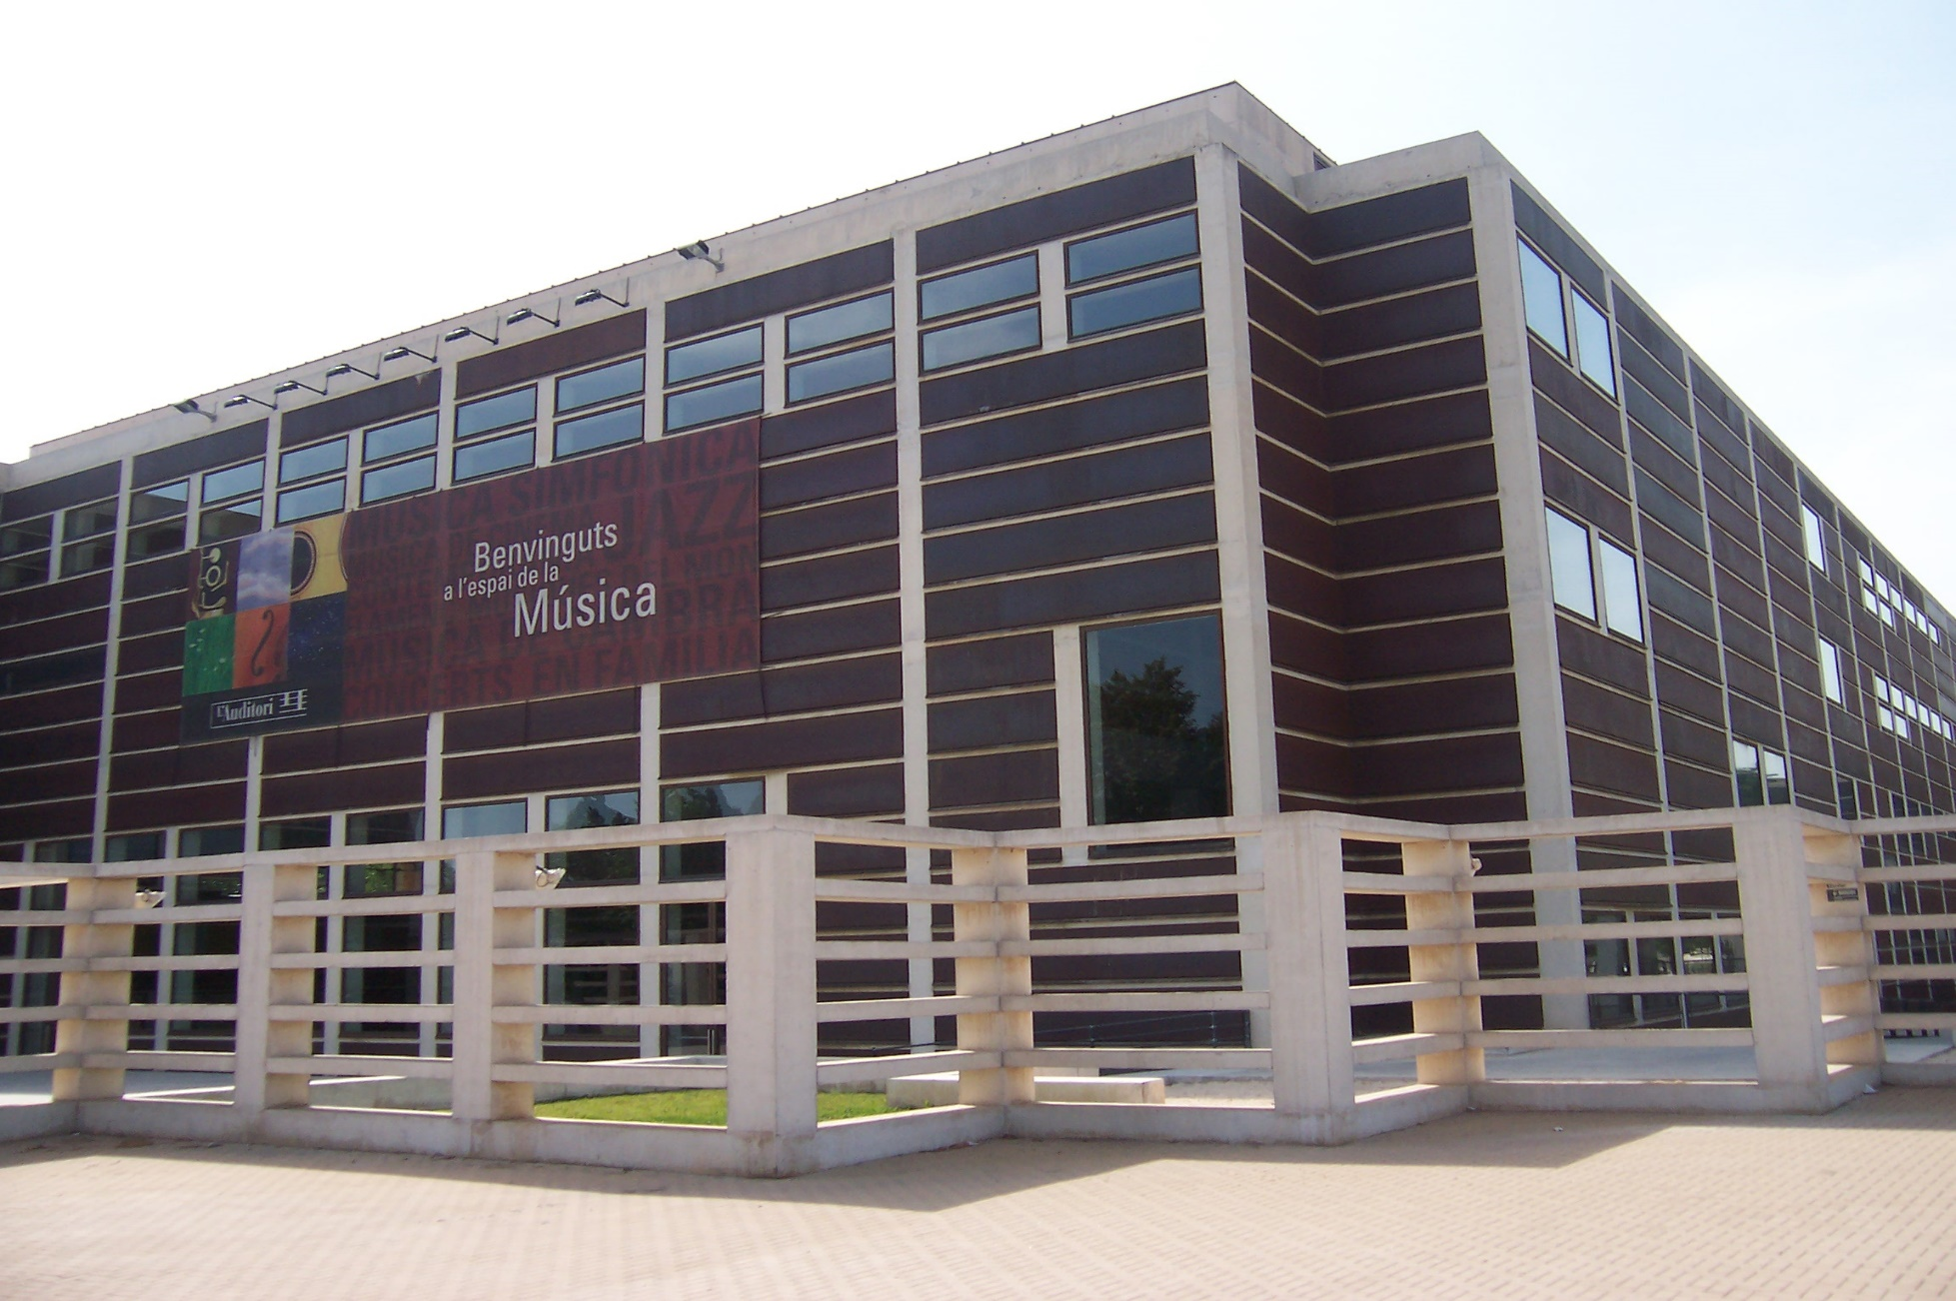
HÄNDEL AND FRIENDS

Slide 2
Informació general
En aquest dossier trobareu la informació referent al concert que heu vingut a veure.
El material que conté la guia està creat com a anticipació per facilitar el seguiment del concert.
La sessió a la qual assistireu és familiar o escolar, tingueu en compte que a la sala hi haurà soroll ambient a causa de l’afluència de molts infants.
Hi ha alguns moments en els quals un focus de llum forta enfoca cap al públic, al principi del concert i a la sisena cançó.
Per conèixer l’Auditori per dins i ubicar-vos podeu consultar el dossier d’accés general.
Els símbols pictogràfics utilitzats són propietat del Govern d’Aragó i han sigut creats per Sergio Palao per ARASAAC (http://arasaac.org) que els distribueix sota llicència Creative Commons (BY-NC-SA). Autor: CRAB Fundació i Aprenem autisme.

Slide 3
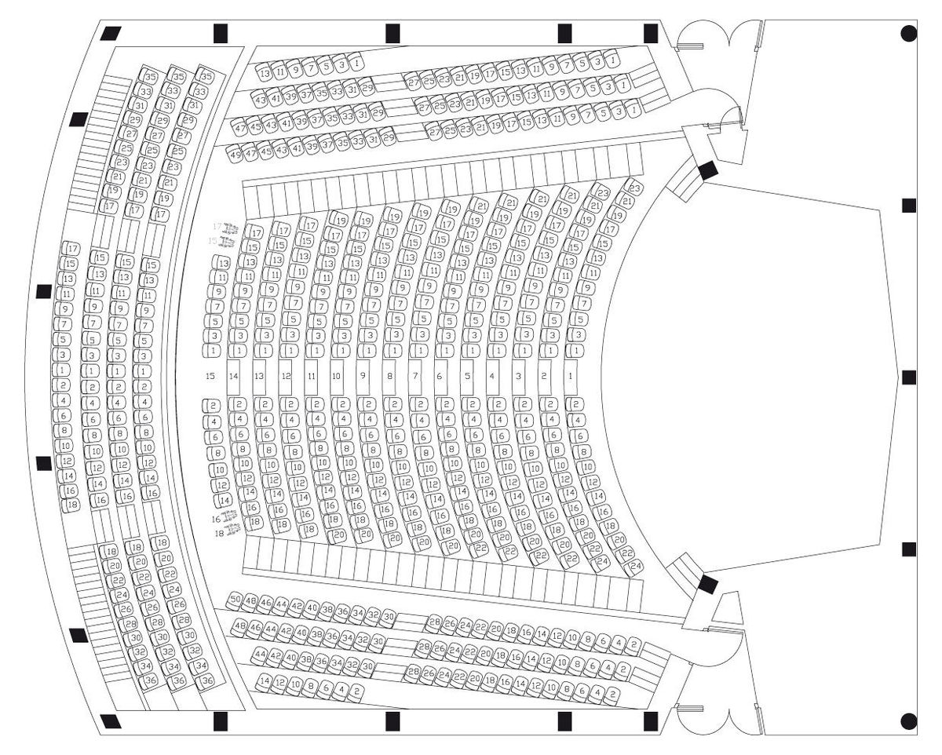
Mapa sala 2: Oriol Martorell
GUARDA-ROBA
LAVABOS
ACCÉS
ESCENARI
ACCÉS
ÀREA RELAXADA

Slide 4
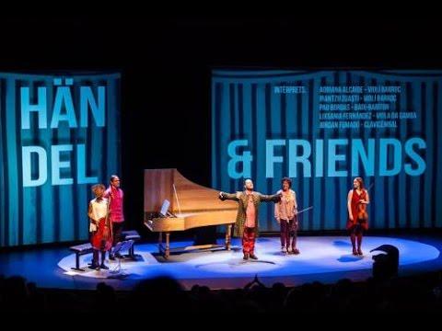
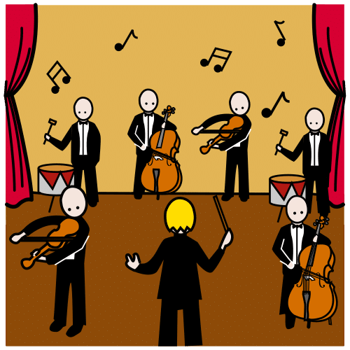
AVUI VAIG A L’AUDITORI A VEURE EL CONCERT HANDEL AND FRIENDS.

Slide 5
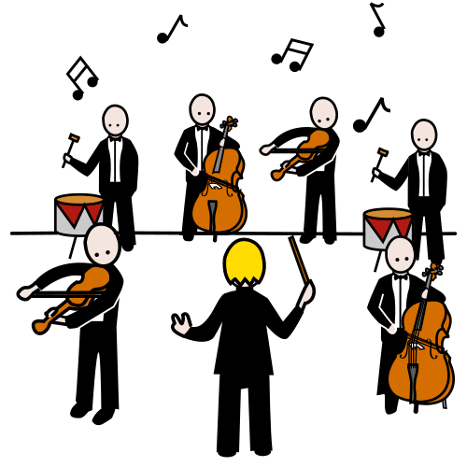
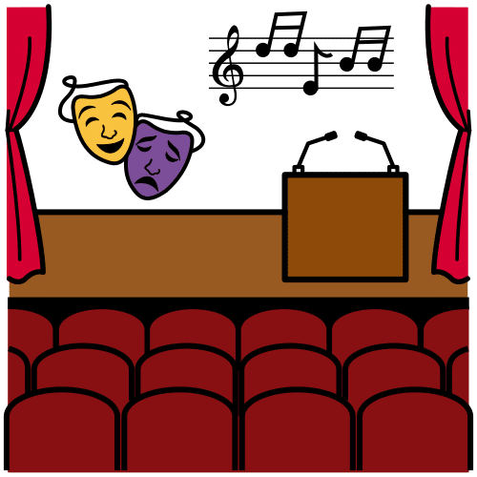
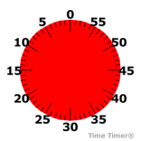
INFORMACIÓ DEL CONCERT
CONCERT DE MÚSICA | DIFERENTS MÚSICS A L’ESCENARI
DURACIÓ | 60 MINUTS
JO | ESCOLTO I MIRO EN SILENCI

Slide 6
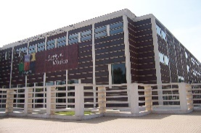
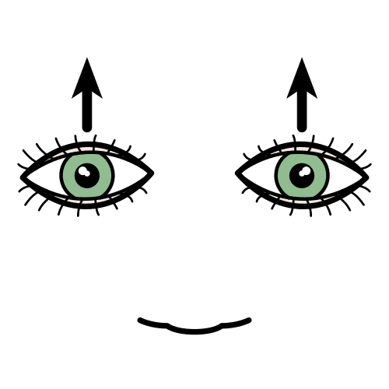
NORMES AUDITORI
DINS DE L’AUDITORI VAIG CAMINANT.
ELS ULLS OBERTS PER VEURE TOT EL CONCERT.
LES ORELLES ATENTES PER ESCOLTAR BÉ.
LA BOCA PETITA EN SILENCI O PARLO FLUIXET.

Slide 7
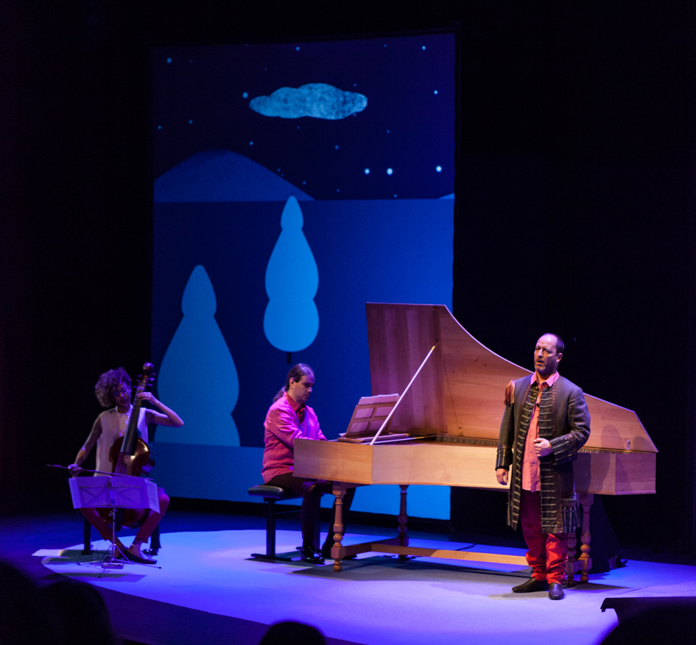
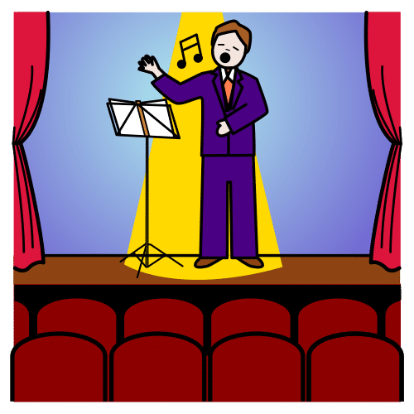
BARÍTON
AL CONCERT DE HANDEL AND FRIENDS CANTA UN BARÍTON.

Slide 8
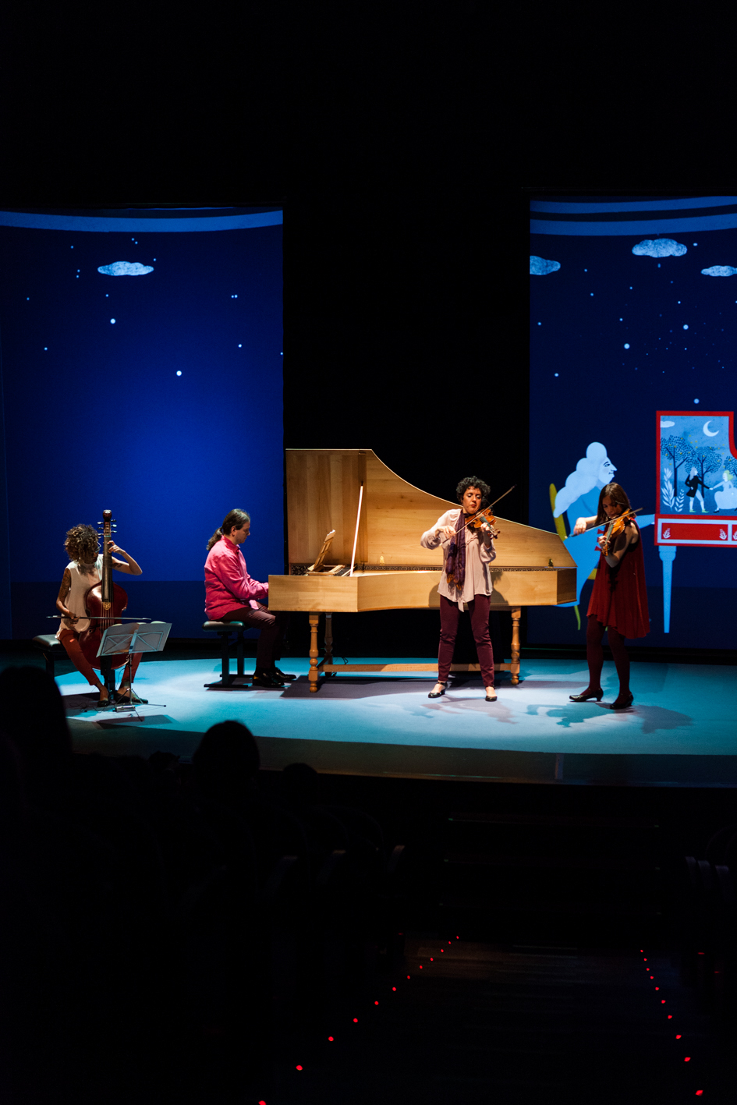
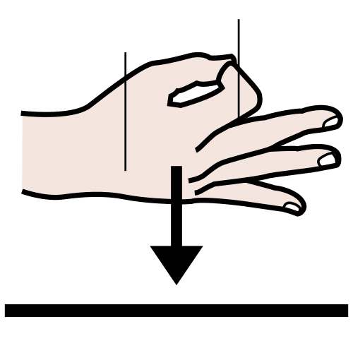
ELS MÚSICS DEL CONCERT SÓN 2 VIOLINISTES, 1 CLAVICÈMBAL I 1 VIOLA DA GAMBA.

Slide 9
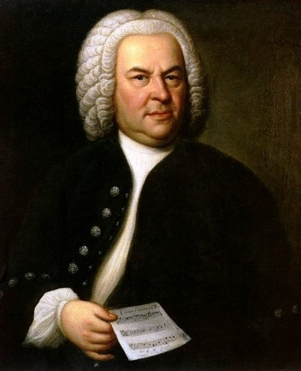
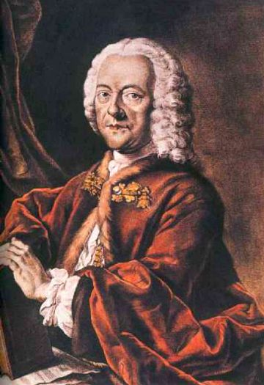
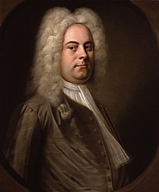
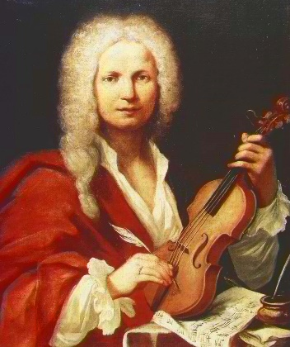
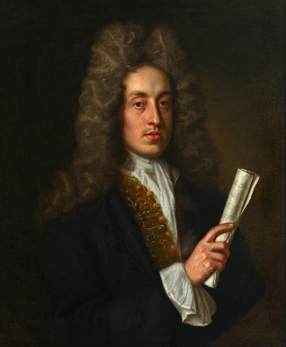
BACH
TELEMANN
HANDEL
VIVALDI
PURCELL
LA MÚSICA QUE ESCOLTO ÉS DE DIFERENTS COMPOSITORS.

Slide 10
DARRERA DELS MÚSICS ES PROJECTEN DIFERENTS IMATGES DE LES CANÇONS.

Slide 11
AQUESTA GUIA HA ESTAT CREADA PER
Els símbols pictogràfics utilitzats són propietat del Govern d’Aragó i han sigut creats per Sergio Palao per ARASAAC (http://arasaac.org) que els distribueix sota llicència Creative Commons (BY-NC-SA). Autor: CRAB Fundació i Aprenem autisme.

